Slide 1
Применение нейронных сетей для распознавания текста
Павел Пересторонин, Игорь Калашников

Slide 2
Поставленная задача
В качестве направления для исследований было выбрано оптическое распознавание символов, которое в настоящее время является очень актуальным.
Для решения задачи распознавания будет использоваться теория нейронных сетей и, в частности, построенная сверточная нейронная сеть.

Slide 3
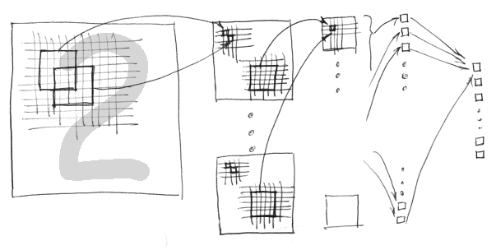
Сверточная нейронная сеть
Идея сверточных нейронных сетей заключается в чередовании сверточных слоев (C-layers), субдискретизирующих слоев (S-layers) и наличии полносвязных (F-layers) слоев на выходе.

Slide 4
Благодарим за внимание!

